Slide 1
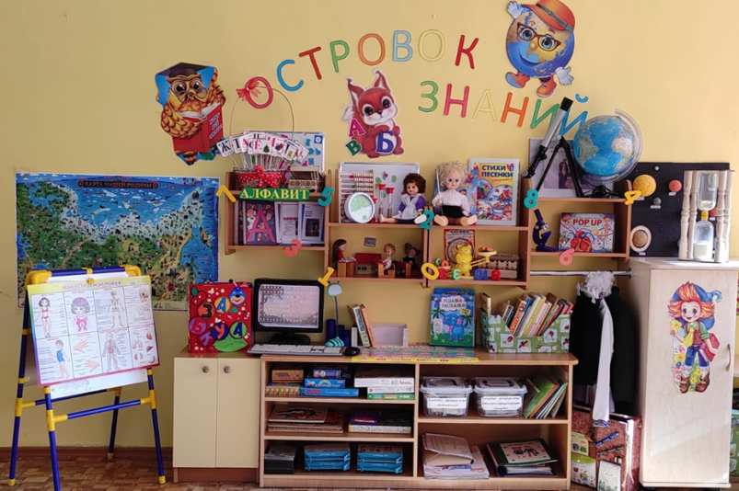
Развивающий центр «Островок знаний»
подготовительной группы «Одуванчик» МБДОУ № 311
Воспитатели :
Салахутдинова Н.А.
Дмитриева О.К.

Slide 2
Цель:
формирование у детей мотивационной готовности к обучению в школе
Задачи:
Развивающие
развивать стремление к школьному обучению, интерес к школе и будущей новой социальной позиции школьника;
развивать творчески активную личность;
развивать навыки общения;
развивать основные психические процессы, необходимые для успешного обучения в школе (внимание, память, мышление).
Обучающие
формировать представления детей о школе и её значении;
активизировать словарный запас, развивать выразительностью речи средствами вербального и невербального общения.
Воспитательные
воспитывать чувства взаимопонимания, дружелюбия;
воспитывать культуру общения и культуру поведения в общественных местах.

Slide 3
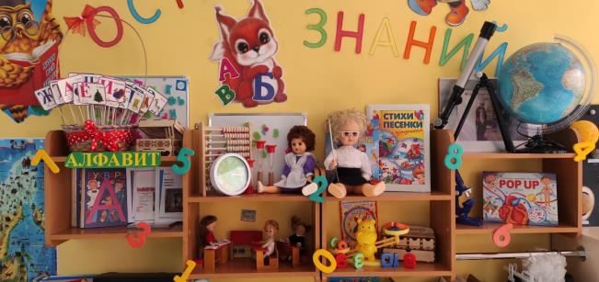
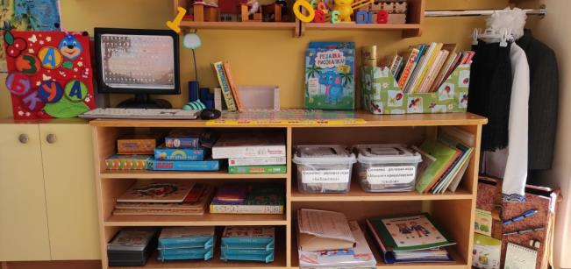
Центр расположен в групповой комнате в стороне от активного движения детей

Slide 4
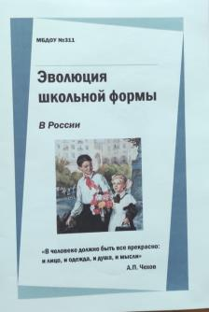
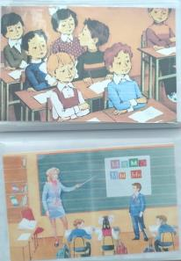
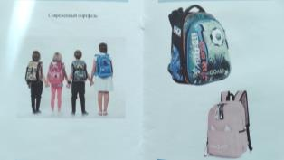
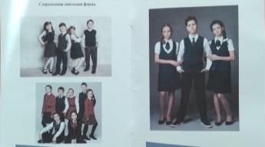
ОСНАЩЕНИЕ ЦЕНТРА
Альбомы, иллюстрации для рассматривания и бесед

Slide 5
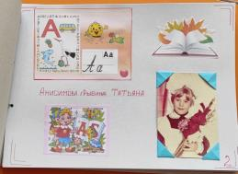
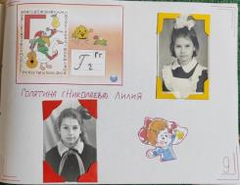
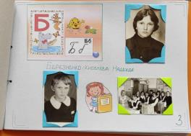
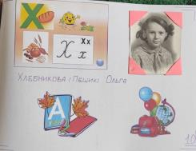
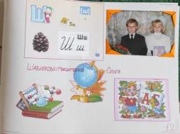
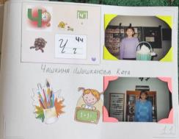
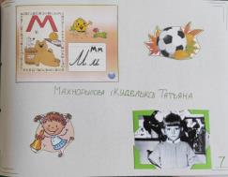
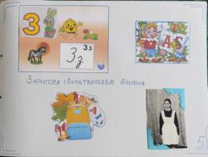
Фотоальбом
«Школьные годы чудесные» сотрудников нашего коллектива

Slide 6
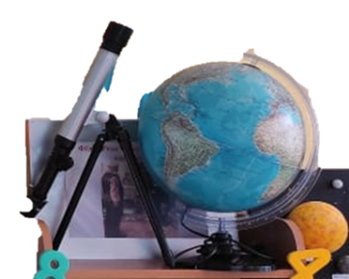
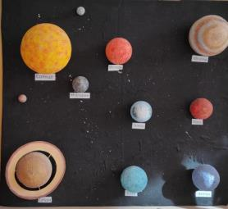
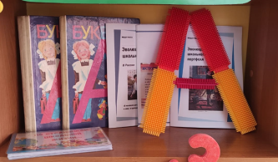
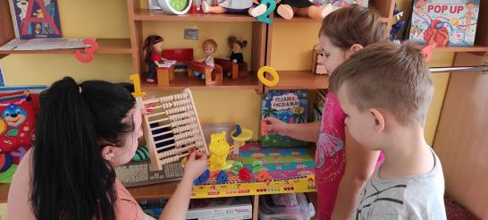
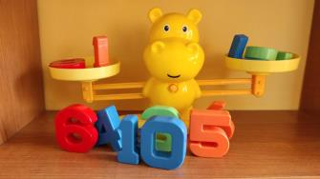
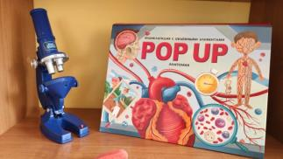
Познавательно-исследовательская деятельность в центре

Slide 7
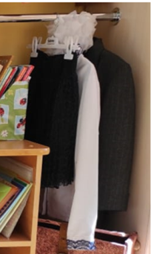
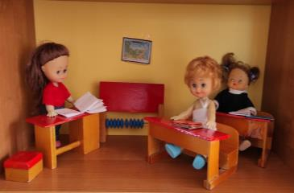
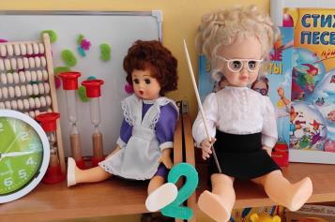
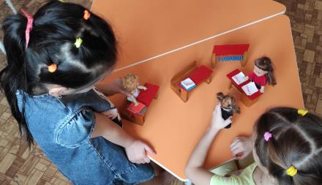
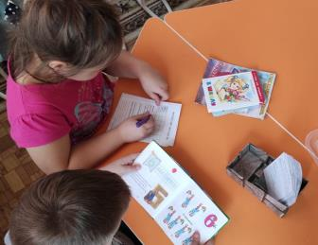
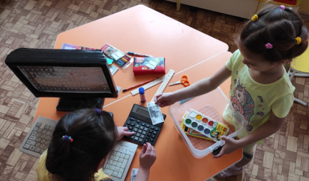
Игровая деятельность в центре
«На уроке»
«В библиотеке»
«В магазине канцелярских товаров»

Slide 8
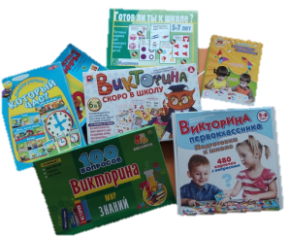
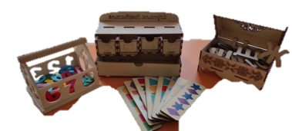
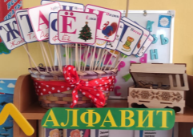
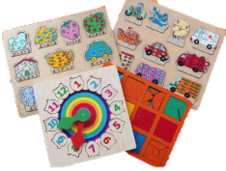
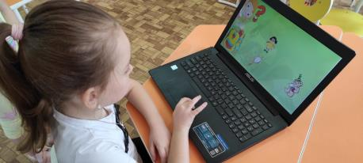
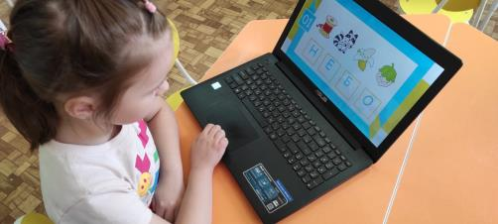
Дидактические, настольные, развивающие и интерактивные игры
«Собери портфель»
«Составь слово по первым буквам»

Slide 9
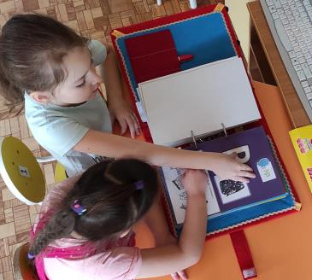
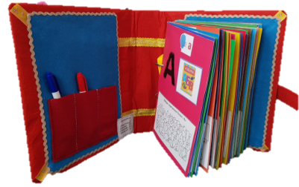
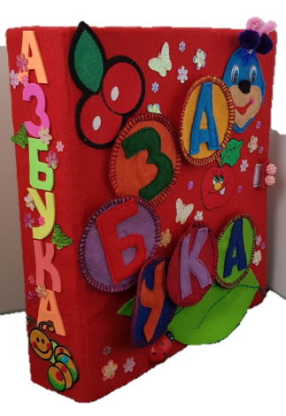
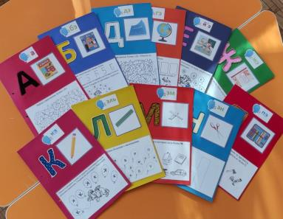
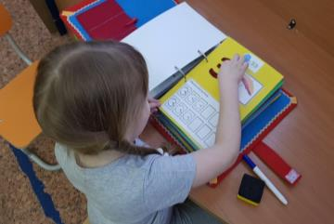
Интерактивная книга «Азбука»

Slide 10
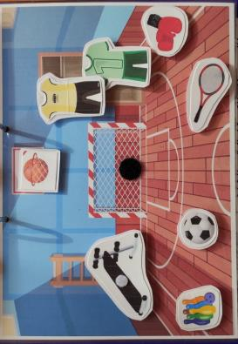
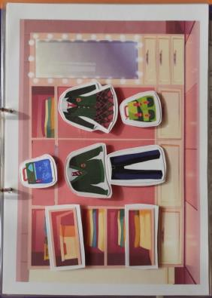
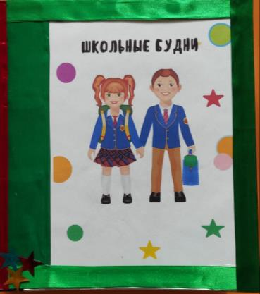
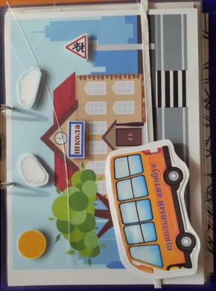
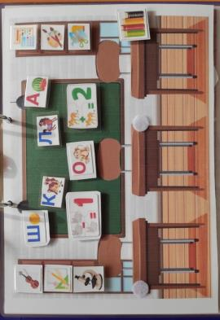
Развивающая игра «Будни школьника»

Slide 11
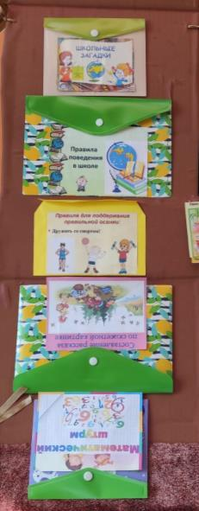
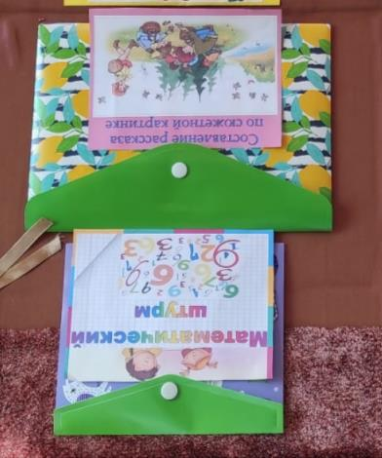
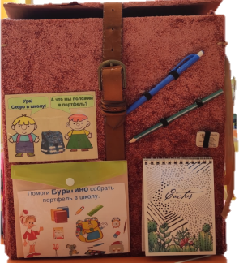
Лэпбук « Школьный рюкзак»

Slide 12
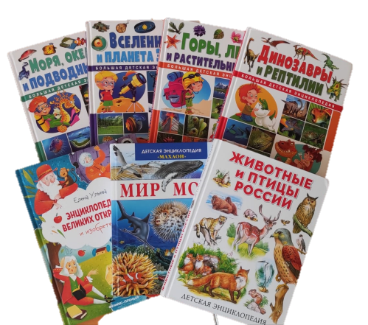
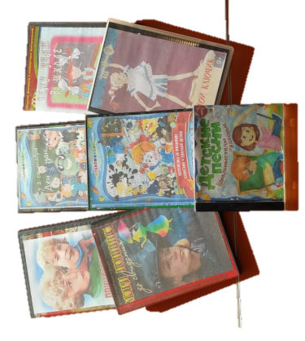
Литература, кинофильмы и мультфильмы

Slide 13
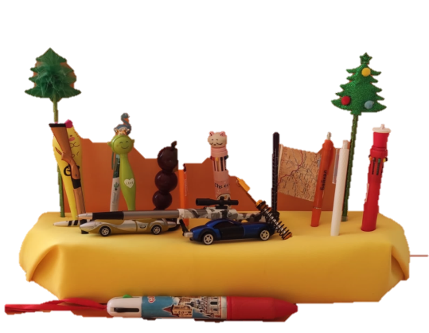
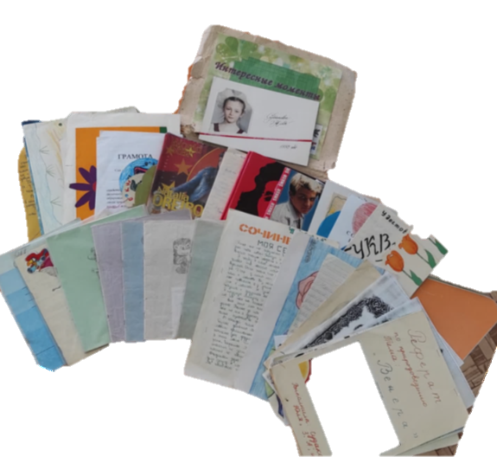
Коллекции:
«Пиши-стирай» (ластики различных форм и материалов)
«Необычное перо» (ручка-линейка, ручка- указка, ручка- калькулятор, ручка- флаг)
«Из семейного архива» ( памятные школьные принадлежности )

Slide 14
Детское творчество о школьной жизни

Slide 15
Правильно организованная предметно-развивающая, творческая среда позволит каждому ребенку найти занятие по душе, поверить в свои силы и способности, научиться взаимодействовать с педагогами и сверстниками.

